Slide 1
Chap.7 难溶强电解质溶液的沉淀-溶解平衡

Slide 2
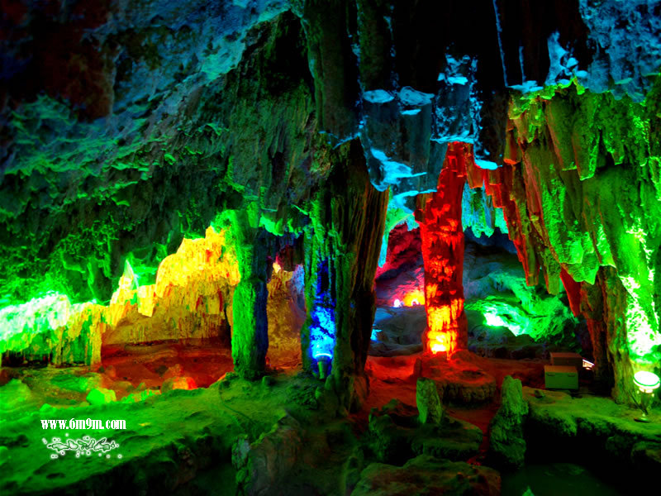
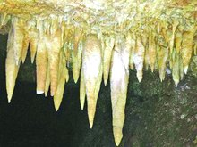

溶洞
钟乳石
石幔
石花
石柱
石峰
如何产生？
沉淀-溶解平衡

Slide 3
本章内容
1、标准溶度积常数
活度积与溶度积区别
溶解度与溶度积的关系
影响溶度积的因素
2 、溶度积规则
离子积概念
溶度积规则
溶度积规则的应用
3、生物矿化现象

Slide 4
7.1 标准溶度积常数
溶解(dissolution)：
  溶质在水分子作用下，成为水合分子或离子进入溶液的过程
沉淀(precipitation)：
  水合分子或离子被固体表面吸引重新析出
饱和溶液(saturated solution)：
  沉淀——溶解速率相等达到平衡状态时的溶液
Notes:
前面在溶液这一章已经讲过，溶解是溶质与溶剂形成均相体系的过程。这里我们再把溶解的概念具体化，就是——。相反地，——就是沉淀。当固体难溶电解质在水溶液中沉淀与溶解速率相等，就达到沉淀溶解平衡，这时的溶液就称饱和溶液。

Slide 5
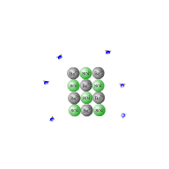
  硫酸钡水中的溶解-沉淀
沉淀-溶解平衡示意图
Notes:
如图，难溶电解质BaSO₄置于水中。一方面，溶液中的水合Ba²⁺和水合SO₄²⁻处于无序的运动中，其中有一部分接触到BaSO₄固体表面，受固体表面的吸引，又重新析出，这是个沉淀过程；另一方面，表面的Ba²⁺和SO₄²⁻离子在极性水分子的作用下，成为水合Ba²⁺和水合SO₄²⁻而进入溶液，也就是溶解了。对难溶电解质饱和溶液，沉淀与溶解互为可逆过程，而且周而复始地进行着，所以它们之间能够达到一个动态的平衡。

Slide 6
一、溶度积常数(solubility product constant)
有许多难溶电解质，如AgCl、AgI、BaSO₄等，它们在水中的溶解度很小，当它们在水中溶解达到平衡时，存在固体与溶液中离子的多相平衡，称沉淀-溶解平衡。如：
  AgCl(S) Ag⁺(aq) + Cl⁻ (aq)
  同时还存在固体AgCl与溶解了的离子对Ag⁺·Cl⁻之间的平衡，一般予以忽略。
Notes:
在强电解质溶液中，不但有离子氛存在，而且相反电荷的离子还可以缔合成离子对作为一个独立单位而运动。有的离子对没有导电能力。离子对在遇到强力碰撞时，可以分开，随后又可以重新形成新的离子对。离子对的存在也使自由离子的浓度下降，导致溶液的导电能力下降。
（离子氛和离子对的形成显然与溶液的浓度和离子电荷有关。溶液愈浓，离子所带的电荷愈多，上述效应愈显著。）

Slide 7
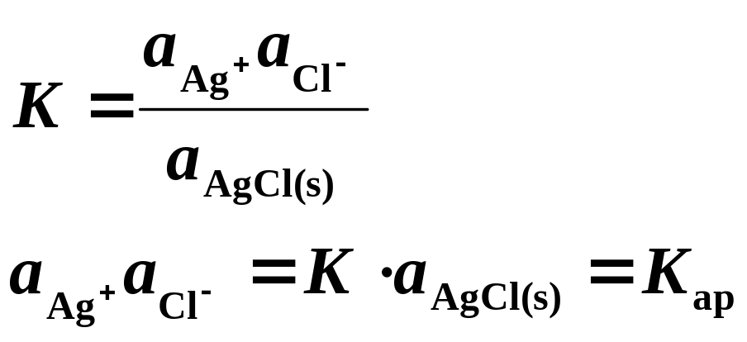
活度积常数K_{ap}
对于AgCl，达到溶解平衡时，
AgCl(S) Ag⁺(aq) + Cl⁻ (aq)
K_{ap}称为活度积常数(activity product constant)。
A_{m}B_{n}(S) mA^{n+}(aq) + nB^{m-} (aq)
K_{ap}(A_{m}B_{n}) = a_{A}n₊^{m} ·a_{B}m₋^{n}
Notes:
[Cl⁻]和[Ag⁺]是平衡浓度，也就是饱和AgCl溶液中的浓度，溶度积K_{sp}反映了难溶电解质在水中的溶解能力。
跟前面学过的平衡常数表达式一样，严格的说，浓度积应该用活度幂的乘积来表示，但由于难溶电解质溶液中的离子浓度小，离子强度低，所以活度系数接近1，可以用浓度近似代替活度。

Slide 8
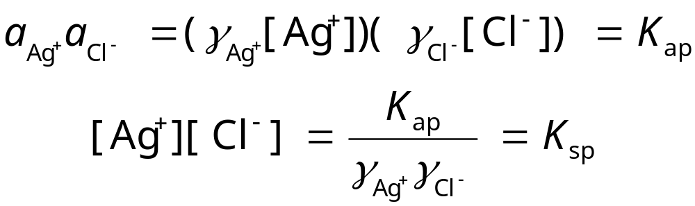
溶度积K_{sp}
将活度计算公式代入，
K_{sp}(K^{ө}_{sp})称为溶度积常数，简称溶度积。
A_{m}B_{n}(S) mA^{n+}(aq) + nB^{m-} (aq)
K_{sp}(A_{m}B_{n}) = [A^{n+}]^{m} [B^{m-}]^{n}
Notes:
a=γc
[Cl⁻]和[Ag⁺]是平衡浓度，也就是饱和AgCl溶液中的浓度，溶度积K_{sp}反映了难溶电解质在水中的溶解能力。
跟前面学过的平衡常数表达式一样，严格的说，浓度积应该用活度幂的乘积来表示，但由于难溶电解质溶液中的离子浓度小，离子强度低，所以活度系数接近1，可以用浓度近似代替活度。

Slide 9
溶度积的意义
一定温度下难溶强电解质的饱和溶液中各组分离子浓度幂的乘积为一常数。
  溶度积只是温度的函数。
  溶度积的数值可查表获得。（见附录）
  同种类型难溶电解质溶解程度，可通过比较其溶度积大小判断。
Notes:
这是平衡常数的通性。K_{sp}与难溶电解质的结构有关，还与溶液的温度有关。而与电解质离子的浓度无关。
通常，温度升高，K_{sp}增大，但变化较小。因此通常都是用298K时的K_{sp} 。

Slide 10
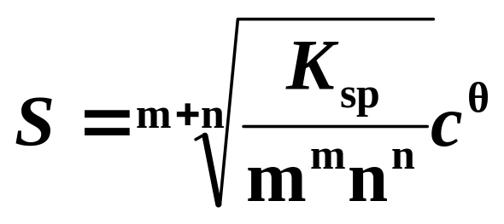
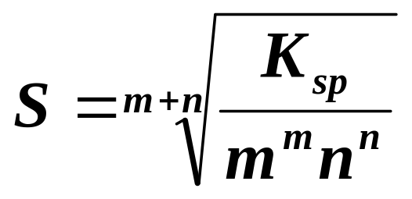
二、溶度积与溶解度的关系
设难溶电解质A_{m}B_{n}型，溶解度为S mol·L⁻¹，
则： A_{m}B_{n}(S) mA^{n+} + nB^{m-}
平衡浓度 mS nS
K_{sp}(A_{m}B_{n}) = [A^{n+}]^{m} [B^{m-}]^{n}=(mS/c^{θ})^{m}(nS/c^{θ})^{n}
=m^{m}n^{n}(S/c^{θ})^{m+n}
通常简写：

Slide 11
常 见 类 型
对于AgCl、BaSO₄等AB型：
K_{sp} = S² ，S = (K_{sp})^{1/2}
对于Ag₂CrO₄、PbI₂等A₂B或AB₂型：
K_{sp} = 4S³ ，S = (K_{sp}/4)^{1/3}
*严格意义上应为活度积，但因难溶电解质溶液一般离子强度很小，可认为γ ≈1
*公式适用离子性较强且正、负离子水解
程度都很小的难溶电解质

Slide 12
例1：25℃时，Ag₂CrO₄的溶解度是6.50×10⁻⁵ mol·L⁻¹，求它的溶度积。
解：
[CrO₄²⁻]= 6.50×10⁻⁵mol·L⁻¹
[Ag⁺] = 2×6.50×10⁻⁵ = 1.30×10⁻⁴mol·L⁻¹
K_{sp} = [Ag⁺]² [CrO₄²⁻]
= (1.30×10⁻⁴)²×6.50×10⁻⁵
= 1.1×10⁻¹²
Notes:
已知溶解度求溶度积

Slide 13
例2：18℃时，Mg(OH)₂的K_{sp} = 1.8×10⁻¹¹，求它的溶解度。
解：
[Mg²⁺] = x mol·L⁻¹ [OH⁻] = 2x mol·L⁻¹
K_{sp} = [Mg²⁺] [ OH⁻]² = x (2x)² = 1.8×10⁻¹¹
x = 1.65×10⁻⁴ (mol·L⁻¹)
Notes:
已知溶度积求溶解度

Slide 14
计算溶解度的条件
难溶电解质在水溶液中无副反应或副反应很小。
难溶电解质溶解在水的部分完全电离。
溶液的离子强度很小，否则要用活度计算。

Slide 15
本节小结
活度积常数K_{ap}概念及表达式
溶度积常数K_{sp}概念及表达式
溶度积与溶解度之间的换算： K_{sp}~S关系式
思考: 结晶与沉淀相同吗？

Slide 16
7.2 溶度积规则
7.2 溶度积规则
一、离子积 Q_{c}
在某难溶电解质溶液中，其实际离子浓度幂的乘积称为离子积，表示为Q_{c}。
Q_{c}与K_{sp}表达式中的浓度的区别在于：
  溶液中任何时刻都有Q_{c}；而K_{sp}等于平衡时的离子浓度积。
Notes:
K_{sp}是Q_{c}的一个特例

Slide 17
二、溶度积规则
7.2 溶度积规则
a. Q_{c} = K_{sp}，处于沉淀-溶解平衡
b. Q_{c} < K_{sp}，未饱和，可以溶解
c. Q_{c}> K_{sp}，过饱和，沉淀析出
A_{m}B_{n}(S) mA^{n+}(aq) + nB^{m-} (aq)
K_{sp}(A_{m}B_{n}) = [A^{n+}]^{m} [B^{m-}]^{n}

Slide 18
例3：AgCl的K_{sp}= 1.77×10⁻¹⁰，将0.001 mol·L⁻¹ NaCl和0.001 mol·L⁻¹AgNO₃溶液等体积混合，是否有AgCl沉淀生成。
7.2 溶度积规则
三、溶度积规则的应用
解：两溶液等体积混合后，Ag⁺和Cl⁻浓度都减小到原浓度的一半。
Q_{c} =[Ag⁺] [Cl⁻] = (0.0005)² = 2.5×10⁻⁷
Q_{c} > K_{sp} ，有AgCl沉淀生成。

Slide 19
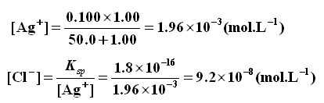
例4：检查蒸馏水中Cl－允许浓度时，取水样50mL，加稀硝酸5滴及0.100mol•L^{－1}AgNO₃溶液1.00mL，放置半分钟，溶液如不发生浑浊为合格。问蒸馏水中Cl－的最大浓度？
解： Ag⁺ + Cl⁻ AgCl
Notes:
不发生浑浊即不产生沉淀，Q_{c} ≤ K_{sp}

Slide 20
沉淀的生成
7.2 溶度积规则
沉淀生成的唯一条件是Q_{c}>K_{sp} 。
  一般可采取措施：
  1.加入沉淀剂
  过量加入某种能与欲沉淀离子生成难溶电解质的试剂。（同离子效应）
  2.控制溶液pH值
如：氢氧化物沉淀；弱酸盐沉淀
Notes:
CaCO₃=Ca ²⁺+CO₃²⁻
CO₃²⁻+2H₂O=H₂CO₃+2OH⁻

Slide 21
7.2 溶度积规则
沉淀的生成
1.在分析化学中当被沉淀离子浓度小于10⁻⁵ mol/L时认为被“沉淀完全”。
2.沉淀剂一般过量20~50%。过多将使溶液中离子牵制作用增强，反而使沉淀溶解。
Notes:
沉淀剂过多，I增大，活度因子减小，活度降低

Slide 22
同离子效应与盐效应
同离子效应：
在难溶电解质饱和溶液中，加入与该电解质有相同离子的易溶强电解质，而使得难溶电解质溶解度减小的现象。(要求计算)
盐效应：
在难溶电解质饱和溶液中，加入不含有相同离子的易溶强电解质，而使得难溶电解质溶解度稍有增大的现象。 (不要求计算)
Notes:
第六章酸碱平衡有例题

Slide 23
例5：BaSO₄在水中的溶解度是1.05×10⁻⁵ mol·L⁻¹，问在0.01mol·L⁻¹ Na₂SO₄溶液中BaSO₄的溶解度是多少？
解：
BaSO₄ Ba²⁺ + SO₄²⁻
[Ba²⁺][SO₄²⁻] = K_{sp}= 1.08×10⁻¹⁰
设在0.01mol·L⁻¹ Na₂SO₄溶液中BaSO₄的溶解度为xmol·L⁻¹，则[Ba²⁺]= xmol·L⁻¹，[SO₄²⁻]= (0.01＋x) ≈ 0.01mol·L⁻¹。
x×0.01 = 1.08×10⁻¹⁰
x = 1.08×10⁻⁸（mol·L⁻¹）
Notes:
K_{sp}不受离子浓度的影响，而溶解度与离子浓度密切相关。同离子效应

Slide 24
分步沉淀
7.2 溶度积规则
如果加入的沉淀剂与溶液中的几种离子都发生沉淀反应，可根据溶度积规则判断沉淀生成的顺序，这种先后沉淀的现象叫分步沉淀。

Slide 25
例6 ：将稀AgNO₃溶液逐滴加入C_{Cl}-=C_{I}- = 1mol/L的混合溶液中。沉淀情况如何？
解：产生AgCl和AgI沉淀分别需满足：
C_{Ag+}>K_{spAgCl}/C_{Cl-}=1.77×10⁻¹⁰mol/L
C_{Ag+}>K_{sp,AgI}/C_{I}-=8.52×10⁻¹⁷mol/L
所以当C_{Ag}+ >8.52×10⁻¹⁷mol/L时, AgI先开始沉淀。随着AgNO₃的加入，AgI(s)不断生成，溶液中C_{I}-越来越小，而C_{Ag+}越来越大。
Notes:
K_{sp}小的先沉淀，因为先满足Q_{c} > K_{sp}

Slide 26
当C_{Ag+}=1.77×10⁻¹⁰mol/L时，AgCl开始沉淀。此时溶液中：
C_{I-}=K_{spAgI}/C_{Ag+}=8.52×10⁻¹⁷/ 1.77×10⁻¹⁰
=4.81×10⁻⁷mol/L（此时， I⁻已沉淀完全）
可见：当AgCl开始沉淀时I⁻已沉淀完全。
所以通过加入AgNO₃可达到分离Cl^{-、}I⁻的目的。
沉淀完全即剩余浓度<1.0 ×10⁻⁵ mol/L

Slide 27
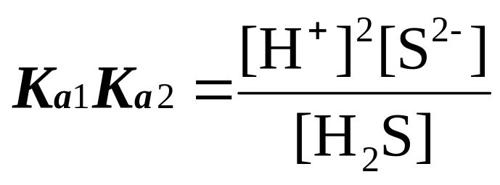
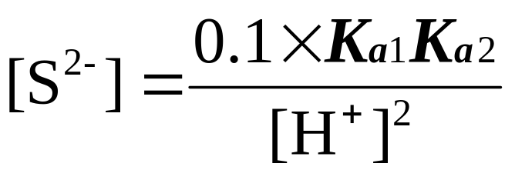
金属硫化物的分步沉淀
H₂S 2H⁺ + S²⁻
常温和标准压力下,饱和H₂S溶液中[H₂S]=0.1mol/L
Notes:
控制溶液pH值来生成沉淀

Slide 28
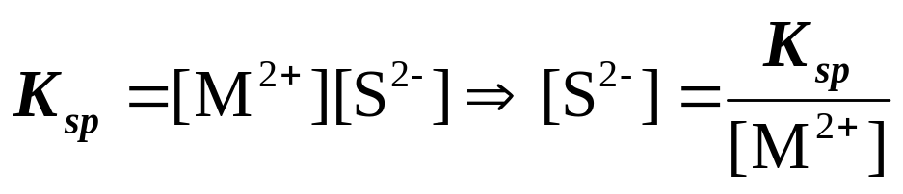
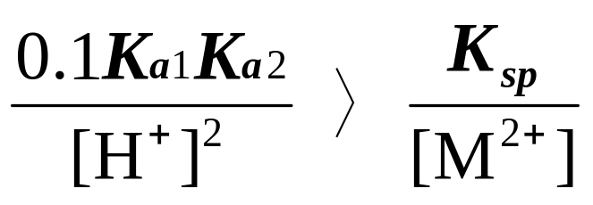
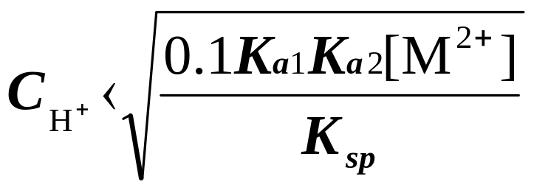
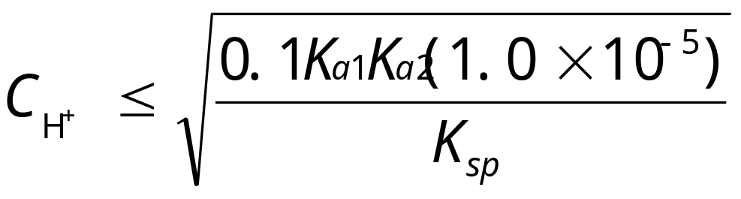
MS(s) M²⁺(aq) + S²⁻(aq)
要使硫化物沉淀，必须满足：
即:
要使金属离子沉淀完全必须满足：

Slide 29
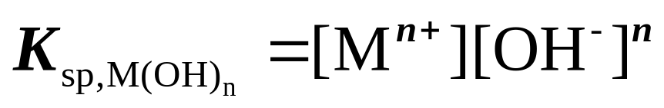
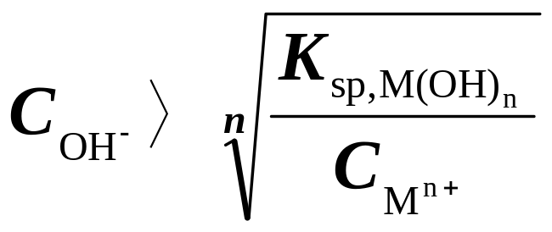
金属氢氧化物的分步沉淀
M(OH)_{n} M^{n+}(aq) + nOH⁻(aq)
根据溶度积规则，当M^{n+}生成M(OH)_{n}沉淀时，
必须满足：
Notes:
控制溶液pH值来生成沉淀

Slide 30
沉淀的溶解和转化
7.2 溶度积规则
1.生成弱电解质
  如：用盐酸溶解CaC₂O₄;用强酸溶解氢氧化物沉淀。
2.发生氧化还原反应
3.生成配合物
  如：用氨水溶解AgCl
Notes:
沉淀的溶解：通过酸碱反应、氧化还原反应、配位平反应，加入某种物质，使得难溶强电解质溶液中的某种离子的浓度减小，使溶液中的Q_{c} < K_{sp}

Slide 31
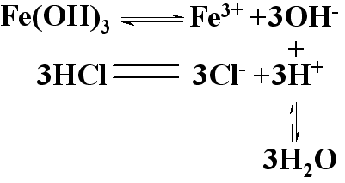
生成弱电解质
(弱酸、弱碱、水或微溶气体)
a.有些难溶氢氧化物[如Al(OH)₃、 Fe(OH)₃ 、 Cu(OH)₂ 、Mg(OH)₂]可溶于酸(生成水)
b.有些难溶氢氧化物[如Mn(OH)₂、Mg(OH)₂]
可溶于铵盐（生成弱碱）

Slide 32
生成弱电解质
(弱酸、弱碱、水或微溶气体)
c.难溶弱酸盐可溶于强酸[如CaCO₃、CaC₂O₄、FeS]（生成弱酸或微溶气体 ）
结论:难溶物的K_{sp}越大、生成的弱电解质越弱，则沉淀越易溶解。反之，难溶解。
如：CuS、HgS、As₂S₃等 K_{sp}太小，即使浓HCl也不能有效降低S²⁻的浓度使其溶解。
Notes:
CuS等难溶物不能通过酸碱反应来降低离子浓度使之溶解，可通过氧化还原反应

Slide 33
发生氧化还原反应
加入某种氧化剂或还原剂，与难溶电解质的阳离子或阴离子发生氧化还原反应，降低了阳离子或阴离子的浓度，使Q_{c}<K_{sp}，导致沉淀-溶解平衡向沉淀溶解的方向移动。
如: CuS沉淀溶于硝酸溶液的反应式为：
3CuS+8H⁺+2NO₃⁻ =3S↓+2NO↑+3Cu²⁺+4H₂O

Slide 34
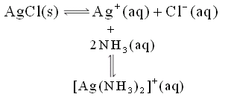
生成难电离的配离子
加入某种电解质，与难溶强电解质的阳离子或阴离子生成配离子，使阳离子浓度或阴离子浓度降低，使Q_{c}<K_{sp}，导致沉淀-溶解平衡向沉淀溶解的方向移动。
如: AgCl沉淀溶于氨水的反应式为：
Notes:
AgCl不能通过酸碱反应和氧化还原反应来溶解，可通过配位反应

Slide 35
沉 淀 的 转 化
在含有沉淀的溶液中加入另一种沉淀剂，使其与溶液中某一离子结合成更难溶的物质，引起一种沉淀转变成另一种沉淀的现象，叫沉淀的转化。
CaSO₄(s)+ Na₂CO₃ CaCO₃(s)+ Na₂SO₄

Slide 36
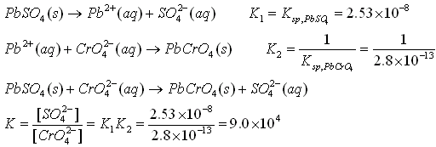
平衡常数很大，因此转化反应的程度很大。
Notes:
平衡常数数值的大小是反应进行程度的标志，能表示反应进行的完全程度。

Slide 37
7.3 生物矿化现象
生物矿化（biomineralization）是指生物体内无机矿物的形成过程。生物体内的无机矿物称为生物矿物，如骨骼、牙齿、珍珠、贝壳和结石等。
生物矿物多达60多种，以含钙、磷、碳等元素居多，也有含硅、铁、镁、锰等元素的生物矿物。
生物矿物在微观上具有特殊的高级结构和组装方式， 在宏观上往往表现出特殊的性质，如特殊的强度、韧性、表面光洁度和多样的表面纹理图案等。

Slide 38
7.3 生物矿化现象
部分生物矿物及其分布
化学式 | 俗名 | 主要分布
CaCO₃ | 方解石 | 乌龟壳、珊瑚、海绵的刺、耳石
CaCO₃ | 文石 | 一些海洋生物、软体动物的外壳
CaCO₃ | 球文石 | 鱼耳石
Ca₅(PO₄)₃(OH) | 羟基磷灰石 | 骨、牙、幼年的软体动物骨
Mg₃Ca(CO₃)₄ | 碳钙镁石 | 人牙齿釉质前缘表面
Ca₈H₂(PO₄)₆·5H₂O | 磷酸八钙 | 脊椎动物幼年期骨、齿；钙结石
CaHPO₄ | 三斜钙磷石 | 牙齿的钙结石
γ-Fe₂O₃ | 磁赤铁矿 | 铁细菌石化相

Slide 39
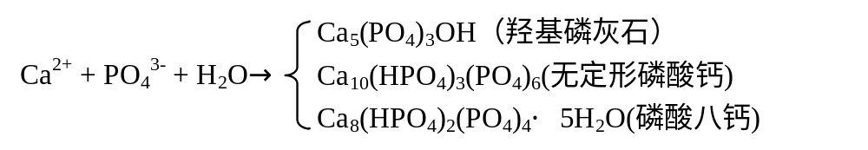
7.3 生物矿化现象
一、正常矿化
骨骼的形成：骨的形成即Ca²⁺与PO₄³⁻在体内的矿化，涉及上述的沉淀的形成与转化过程。几种磷酸钙结晶中羟基磷灰石是最稳定的。
牙齿的形成 ： 牙齿的形成与骨骼类似，牙釉质中羟基磷灰石更高。

Slide 40
7.3 生物矿化现象
二、异常矿化
异常矿化（对人来说，称为病理矿化）是发生在不应形成矿物的部位（异位矿化和结石）或者是矿化过度或不足（龋齿、牙石、骨质疏松）。生物矿化是受控过程，而异常矿化是失控的结果。

Slide 41
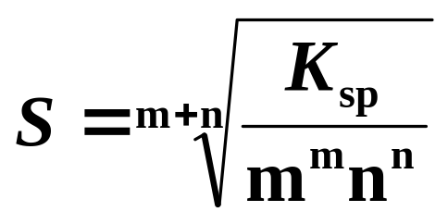
本章小结
一、标准溶度积常数
A_{m}B_{n}(S) mA^{n+}(aq) + nB^{m-} (aq)
K_{ap}(A_{m}B_{n}) = a_{A}n₊^{m} ·a_{B}m₋^{n}
A_{m}B_{n}(S) mA^{n+}(aq) + nB^{m-} (aq)
K_{sp}(A_{m}B_{n}) = [A^{n+}]^{m} [B^{m-}]^{n}
二、溶度积与溶解度的关系

Slide 42
本章小结
三、溶度积规则
a. Q_{c} = K_{sp}，处于沉淀-溶解平衡
b. Q_{c} < K_{sp}，未饱和，可以溶解
c. Q_{c}> K_{sp}，过饱和，沉淀析出
四、溶度积规则的应用
计算（同离子效应）
沉淀生成
沉淀溶解与转化
五、生物矿化

Slide 43

谢谢！

